Slide 1




T-Market
플랫폼 사업안내
2020. 5. 31.
한국기술거래사회

Slide 2

T-Market
목 차
T-MARKET 플랫폼 프로세스
T-MARKET 소개
공급기술 등록(간이)
수요기술 등록(간이)
공급기술 등록(심층)
수요기술 등록(심층)

Slide 3
KTTAA
1. T-MARKET 플랫폼 프로세스
T-MARKET 소개
공급기술 등록(간이)
수요기업 등록(간이)
회원 가입
없이 확인
T-MARKET 안내
양식 다운로드
공급기술 간이등록
수요기업 간이등록
1
기술등록
공개
Yes
공급 및 수요 기술 등록
공개
등록 번호
등록 정보 PDF출력
No
회원 가입 후 로그인 확인
2
상담일지
기술이전 활동에 다른 상담 일지 등록 및 관리
비공개
상담 이력 추출
상담 이력 실적 관리
향후 계획
공지사항, 문의하기, 공개 기술리스트, 고도화(2021년 사업기간 내 신규 기능 추가)

Slide 4
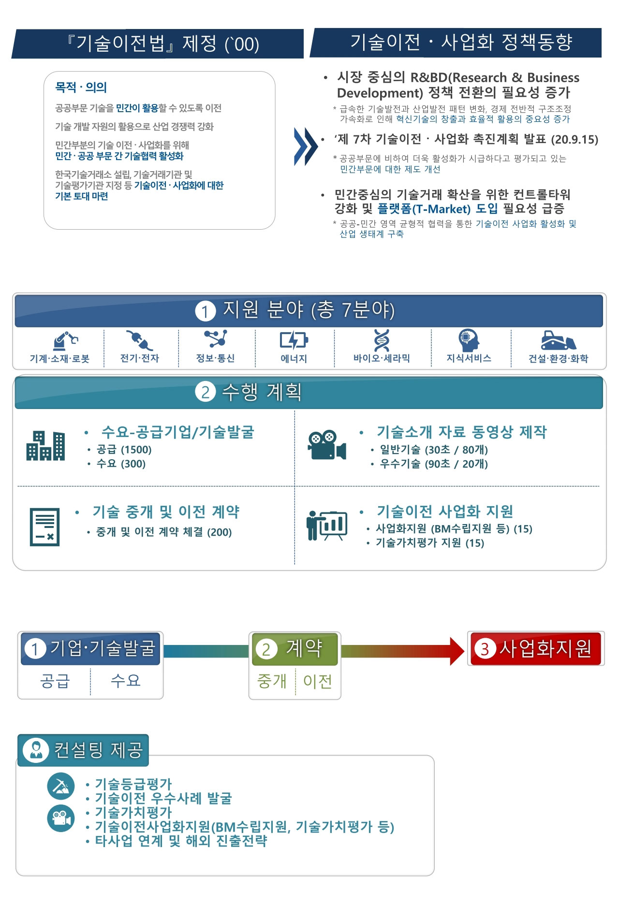
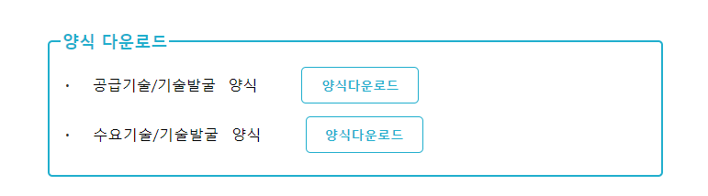
KTTAA
2. T-MARKET 소개
T-MARKET 안내
양식 다운로드

Slide 5
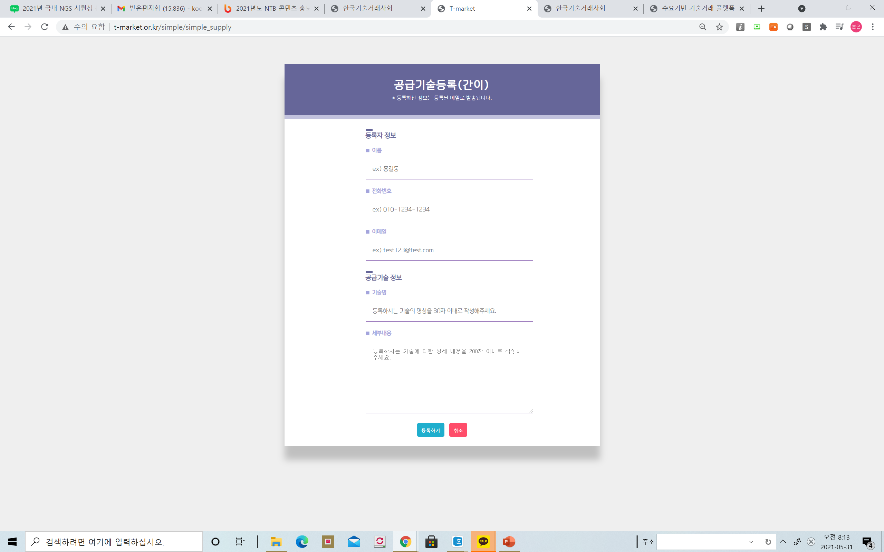
KTTAA
3. 공급기술 등록(간이)
회원 가입없이 공급하고자 하는 기술의 간이 등록
등록하신 정보는 등록된 메일로 알림을 전송

Slide 6
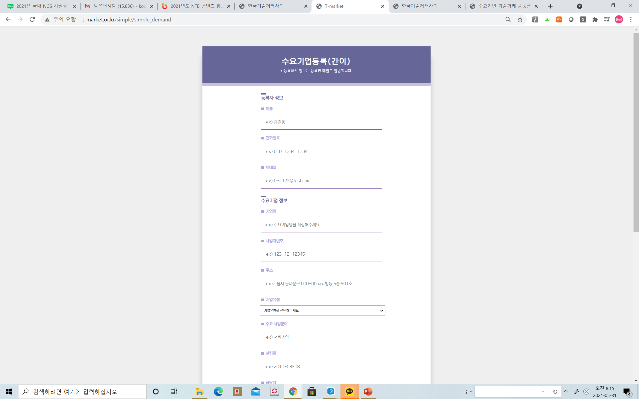
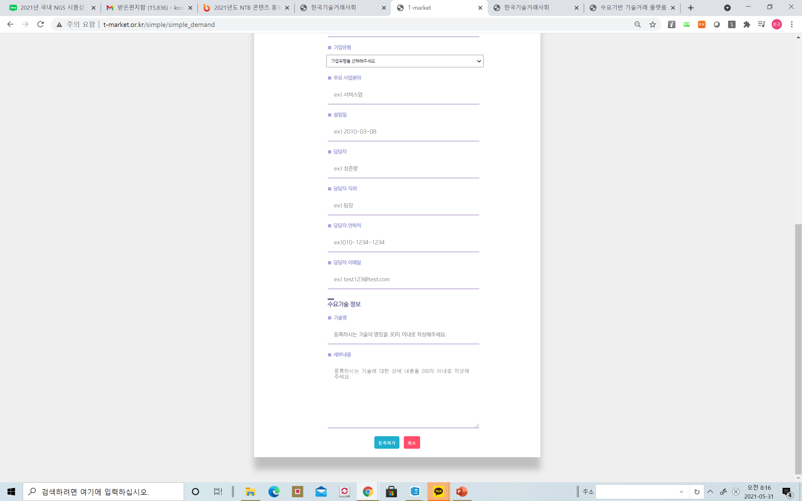
KTTAA
4. 수요기술 등록(간이)
회원 가입없이 기술이 필요한 기업의 간이 등록
등록하신 정보는 등록된 메일로 알림을 전송

Slide 7
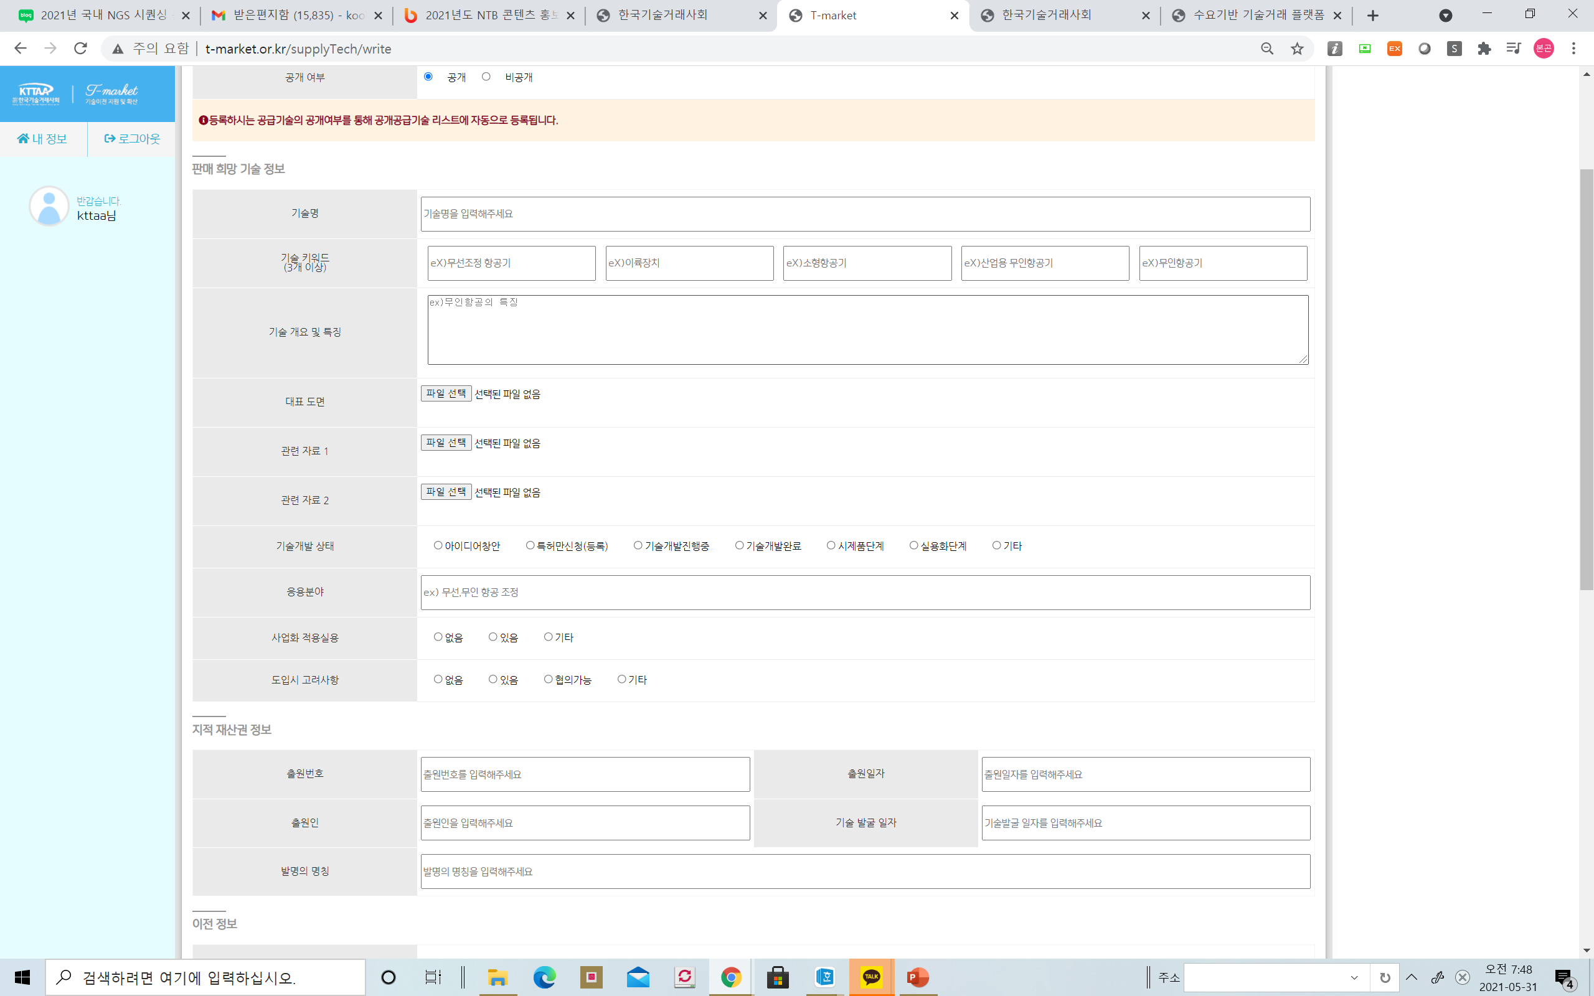
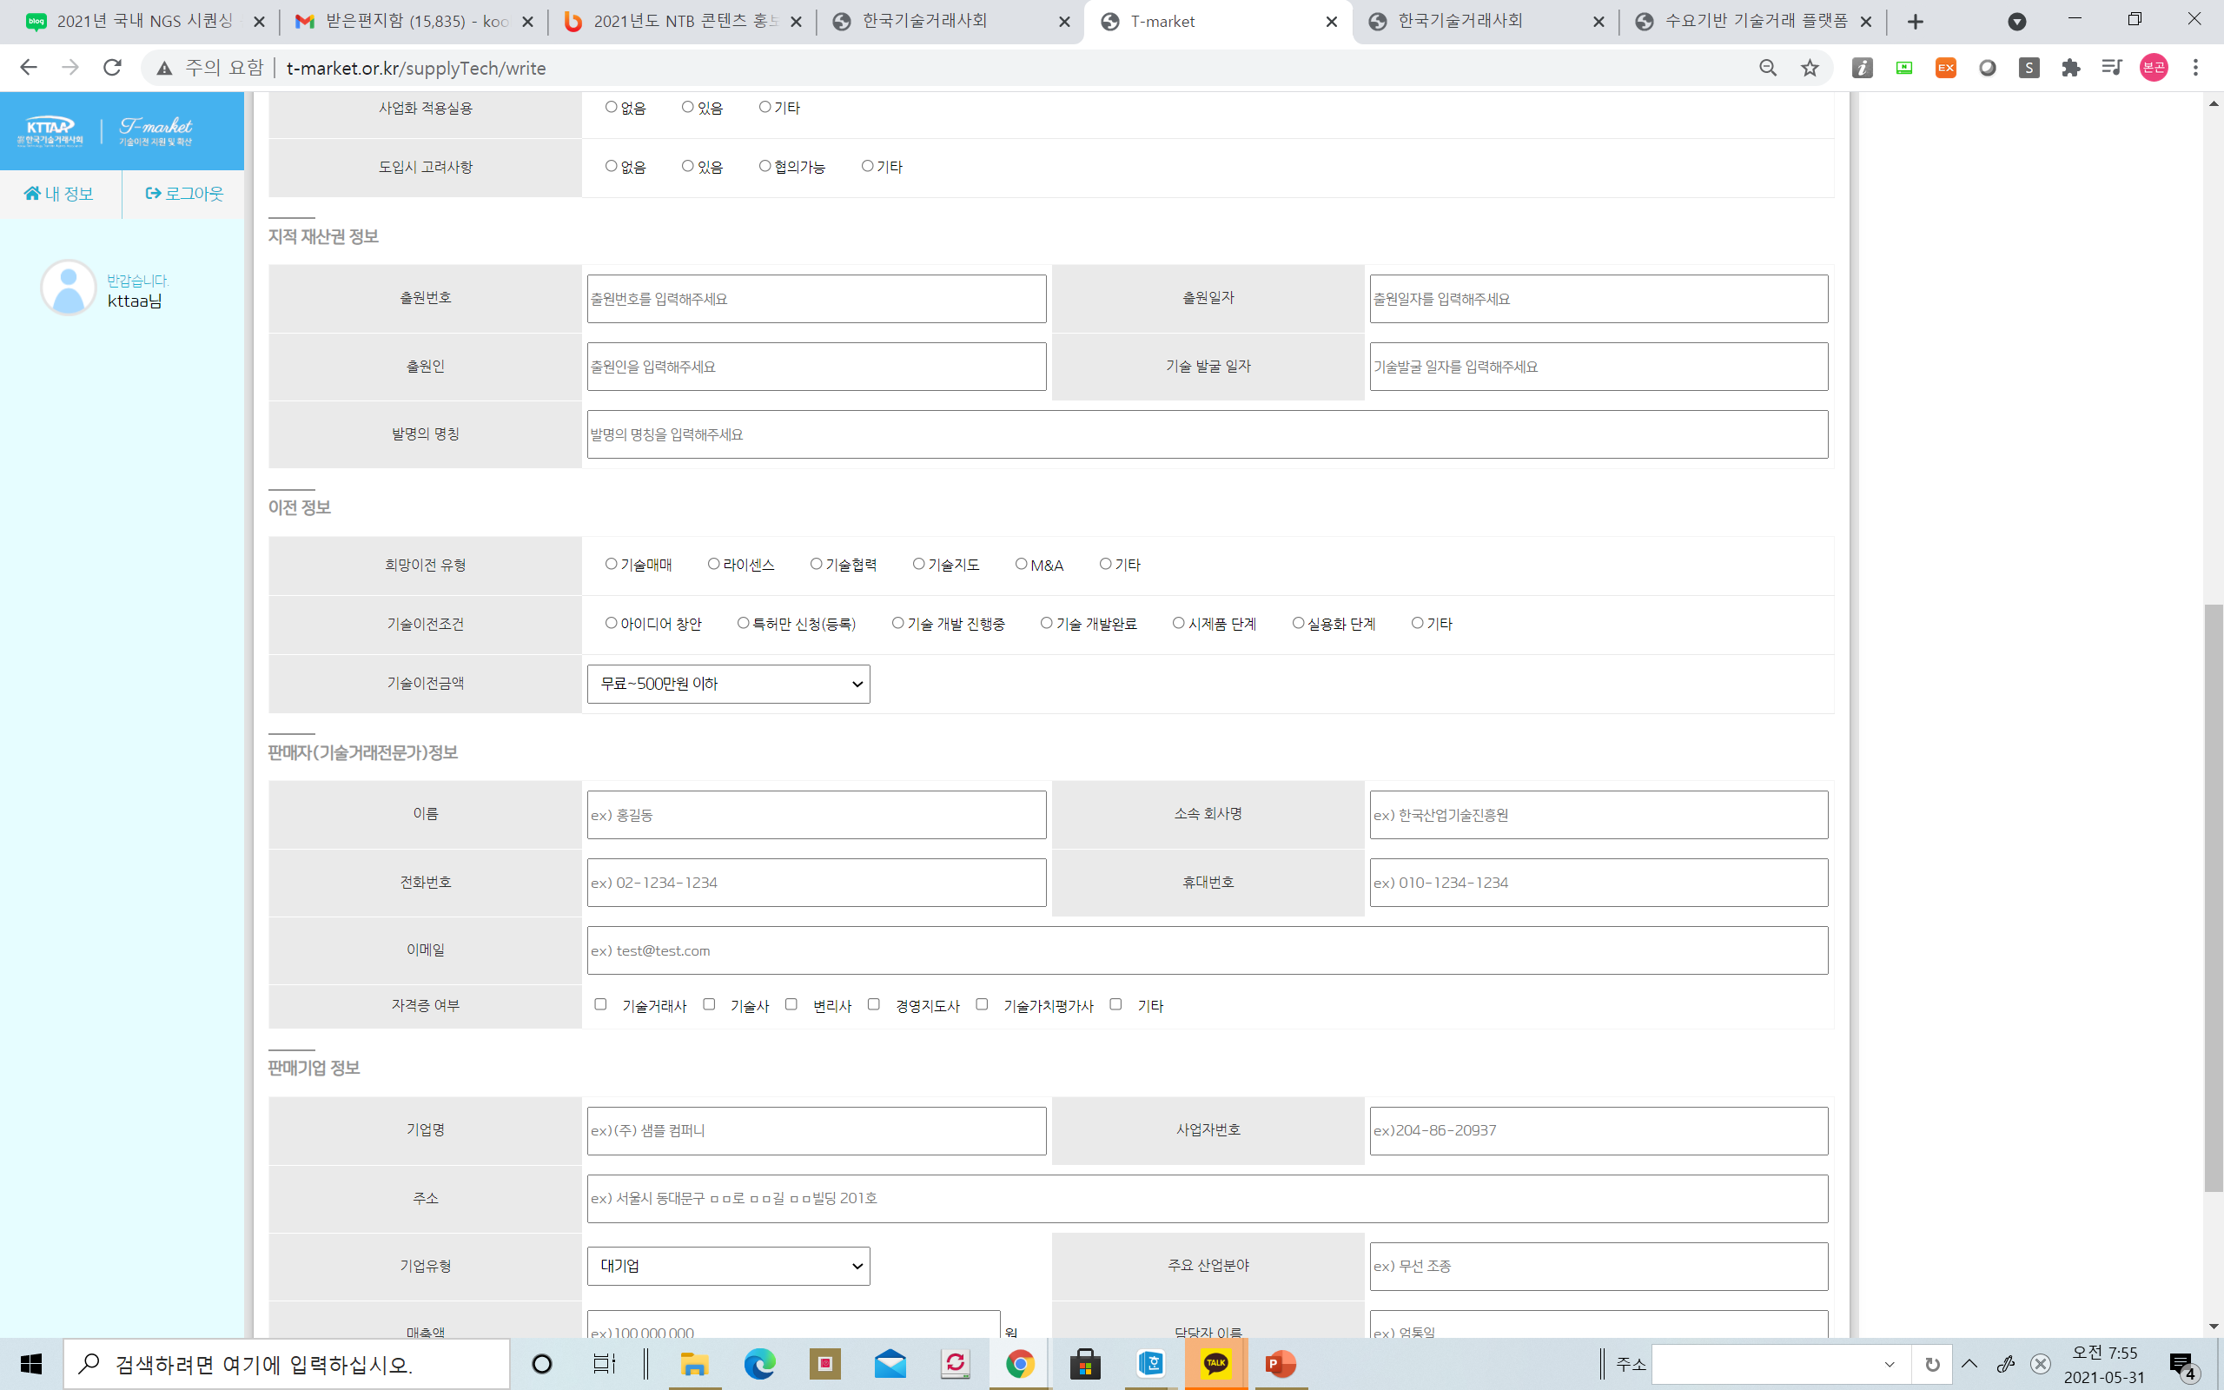
KTTAA
5. 공급기술 등록(심층)
회원 가입 후 공급하고자 하는 기술 및 기업 정보 등록

Slide 8
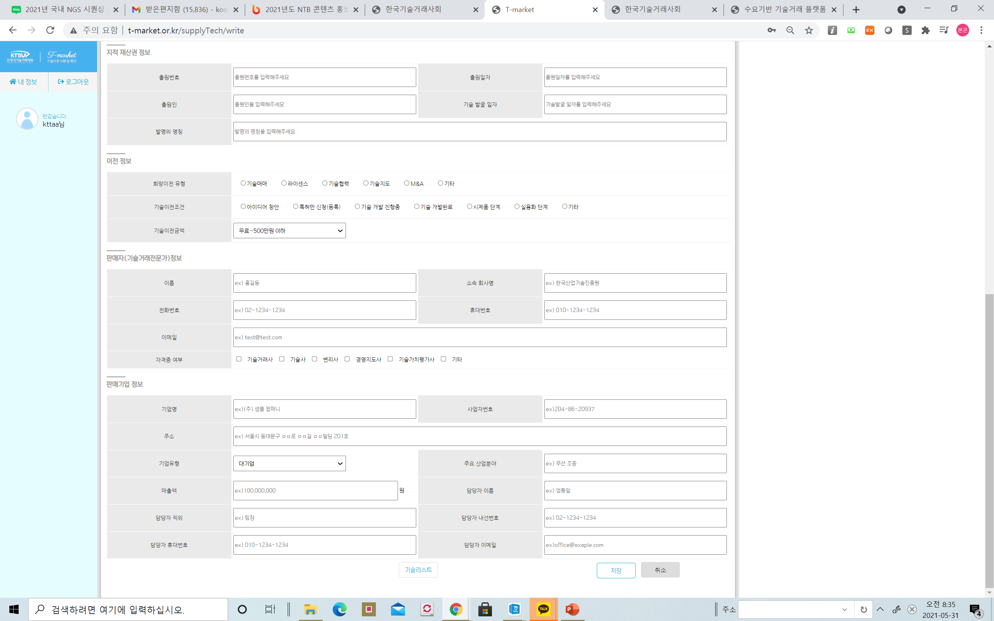
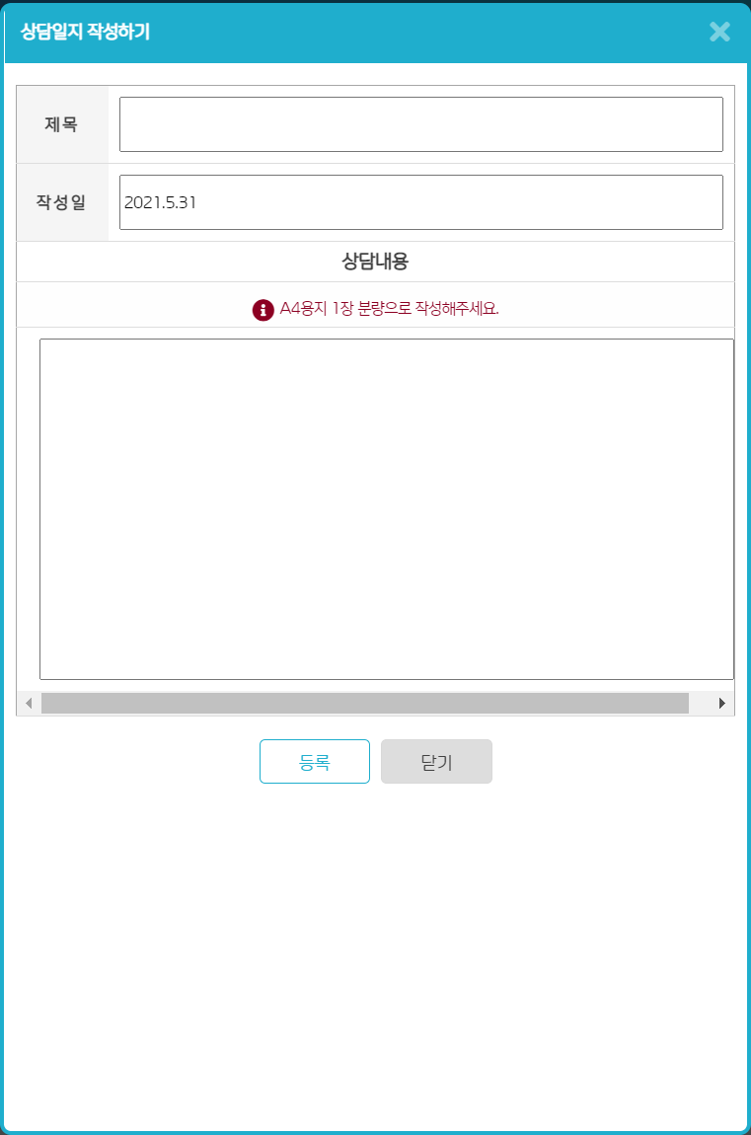
5. 공급기술 등록(심층)
KTTAA
등록 후 상담 일지를 등록

Slide 9
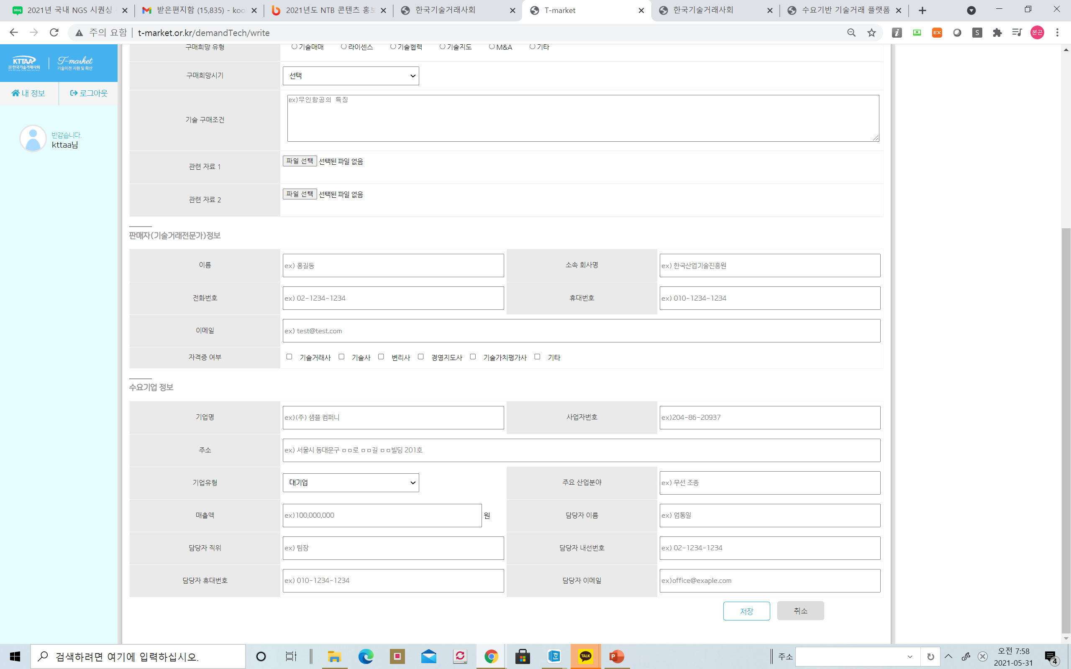
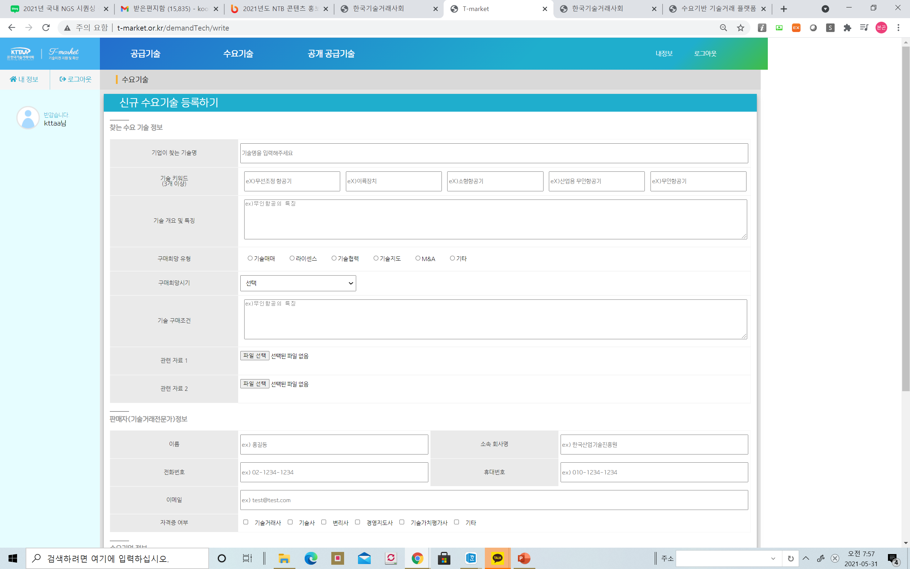
KTTAA
6. 수요기술 등록 (심층)
회원 가입 후 필요로 하는 기술 정보 등록

